Slide 1
Intern styrning och kontroll

Slide 2
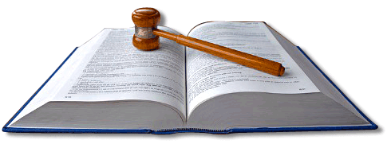
Intern kontroll är ett lagkrav
Kommunallagen (1991:900) 6 kap § 7
Nämnderna skall var och en inom sitt område se till att verksamheten bedrivs i enlighet med de mål och riktlinjer som fullmäktige har bestämt samt de föreskrifter som gäller för verksamheten.
De skall också se till att den interna kontrollen är tillräcklig samt att verksamheten bedrivs på ett i övrigt tillfredsställande sätt.
Detsamma gäller när vården av en kommunal angelägenhet med stöd av 3 kap 16 § har lämnats över till någon annan.

Slide 3
Varför intern styrning och kontroll?
Den interna kontrollen handlar om att på en rimlig nivå säkerställa…
att verksamheten lever upp till målen och är kostnadseffektiv, dvs. god ekonomisk hushållning,
att informationen om verksamheten och om (den finansiella) rapporteringen är ändamålsenlig, tillförlitlig och tillräcklig,
att de regler och riktlinjer som finns följs
…genom att möjliga risker inringas, bedöms och hanteras.
Ur ”På den säkra sidan” Sveriges Kommuner och Landsting 2008

Slide 4
Nämndernas/styrelsernas ansvar för verksamheten
En nämnd har enligt kommunallagen ett ansvarar att ”se till ” att den interna kontrollen är tillräcklig.
Men:
Vad är intern kontroll?
När är den tillräcklig?
Varför intern kontroll?

Slide 5
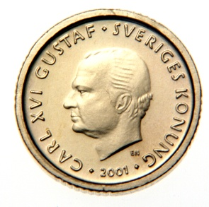
Intern kontroll är ett vitt begrepp!
Styrning och kontroll av hela verksamheten - mål och strategier, budget, och andra styrande regelverk
Kontroll av
rutiner och regelverk med koppling till administrativa stödprocesser - inköp, löner mm
Kontroll av rutiner och regelverk med nära koppling till räkenska-perna - attest och utanord- ning, konto- planer mm
Rättvisande räkenskaper, skydd av tillgångar

Slide 6
Kärnan i intern styrning och kontroll
Att utgå från verksamhetsmålen (inkl. yttre krav)
Att riskerna tas fram för att målen inte uppnås
Att de viktigaste av dessa risker lyfts fram
Att man arbetar med åtgärder (kontrollerande aktiviteter) för att hantera dessa risker
Att man genomför löpande uppföljningar och/eller separata utvärderingar för att se till att kontrollerna (dvs. de riskreducerande åtgärderna) fungerar som det är tänkt.

Slide 7
Kärnan i intern styrning och kontroll
Att verksamhetsledningen ansvarar och stödjer arbetet med intern styrning och kontroll (”tone-of-the-top”)
Kontroll inte är bara formaliakontroller utan även styrning av mänskliga beteenden
Alla nivåer och funktioner (även processer/områden) i organisationen har en egen intern styrning och kontroll
Att det finns en genomtänkt rollfördelning i organisationen när det gäller arbetet med intern styrning och kontroll (”principen om tre försvarslinjer”)

Slide 8
Vad innebär det att den interna kontrollen är tillräcklig?
I alla verksamheter finns någon form av intern kontroll (kontrollerande aktiviteter) men nämnden/styrelsen måste ta ställning till:
Att den interna kontrollen är av tillräcklig omfattning.
Att den interna kontrollen är tillräckligt systematisk utförd.
Att den interna kontrollen är tillräckligt väl dokumenterad.
Det vill säga det är inte nämndens/styrelsens uppdrag att genomföra den interna kontrollen MEN nämndens uppdrag är att se till att den interna kontrollen är tillräcklig!

Slide 9
Vad är tillräckligt?
Det är inte möjligt för varken förvaltningen/bolaget eller nämnden/styrelsen att kontrollera allting
Omfattningen måste med nödvändighet grunda sig på ett urval av något slag
Men hur skall nämnden/styrelsen göra ett sådant urval?
Urvalet måste basera sig på en riskbedömning!

Slide 10
Risker och riskhantering
Risk= Interna och externa händelser som kan påverka en organisations möjligheter att nå sina mål, identifieras och preciseras som risker (och möjligheter).
Riskhantering är en process för att identifiera potentiella händelser som kan påverka verksamheten och för att hantera risker så att verksamhetens mål uppnås. Syftet är att undvika, reducera, dela eller acceptera risker.
Risk-identifiering
Riskanalys
Risk-utvärdering
Risk-behandling
Övervak-ning och granskning

Slide 11
Vad säger stadens riktlinjer för intern kontroll?
Upprätta en organisation och regler och anvisningar för intern kontroll
Styrning och uppföljning av interna kontrollsystemet
Riskbedömningar
Internkontrollplan
Rapport över den intern kontrollen
Riktlinjerna för intern kontroll ska läsas tillsammans med reglerna för budget och uppföljning!

Slide 12
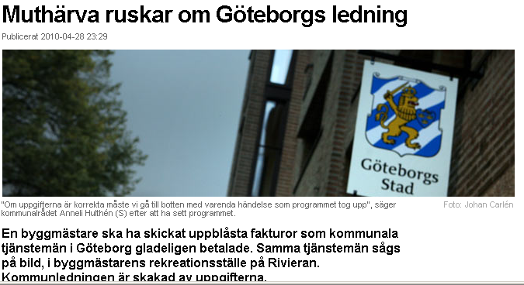
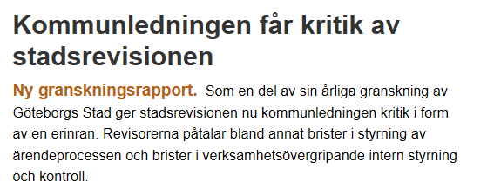
Varför ska vi arbeta med intern kontroll ?

Slide 13
Så vad handlar det om egentligen?
Göra rätt saker. Göra saker rätt.
”Systematiserat sunt förnuft”
Ordning och reda

Slide 14
KONTAKT
Ledningsstaben
Stadsledningskontoret
Jonas Kinnander, direktör
jonas.kinnander@stadshuset.goteborg.se

